Slide 1

Název školy: Základní škola Chomutov, Písečná 5144
Název materiálu: VY_22_INOVACE_24_Grand Canyon and Eagle Point_zh1
Číslo projektu: CZ 1.07/1.4.00/21.3355
Autor: Mgr. Zdena Hanušová
Datum tvorby: 19.04.2013
Cílový ročník: 7. ročník
Vzdělávací oblast: Anglický jazyk
Klíčové slovo: Eagle Point, Grand Canyon, kultura amerických indiánů, obydlí.
Anotace: Prezentace fotografií z Grand Canyonu – Eagle Point.
Autorem materiálu a všech jeho částí, není-li uvedeno jinak, je Mgr. Zdena Hanušová.
Financováno z ESF a státního rozpočtu ČR.

Slide 2
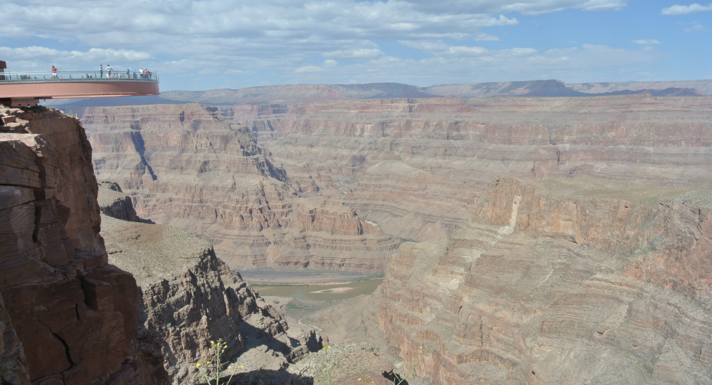
Grand Canyon and Eagle Point.

Slide 3
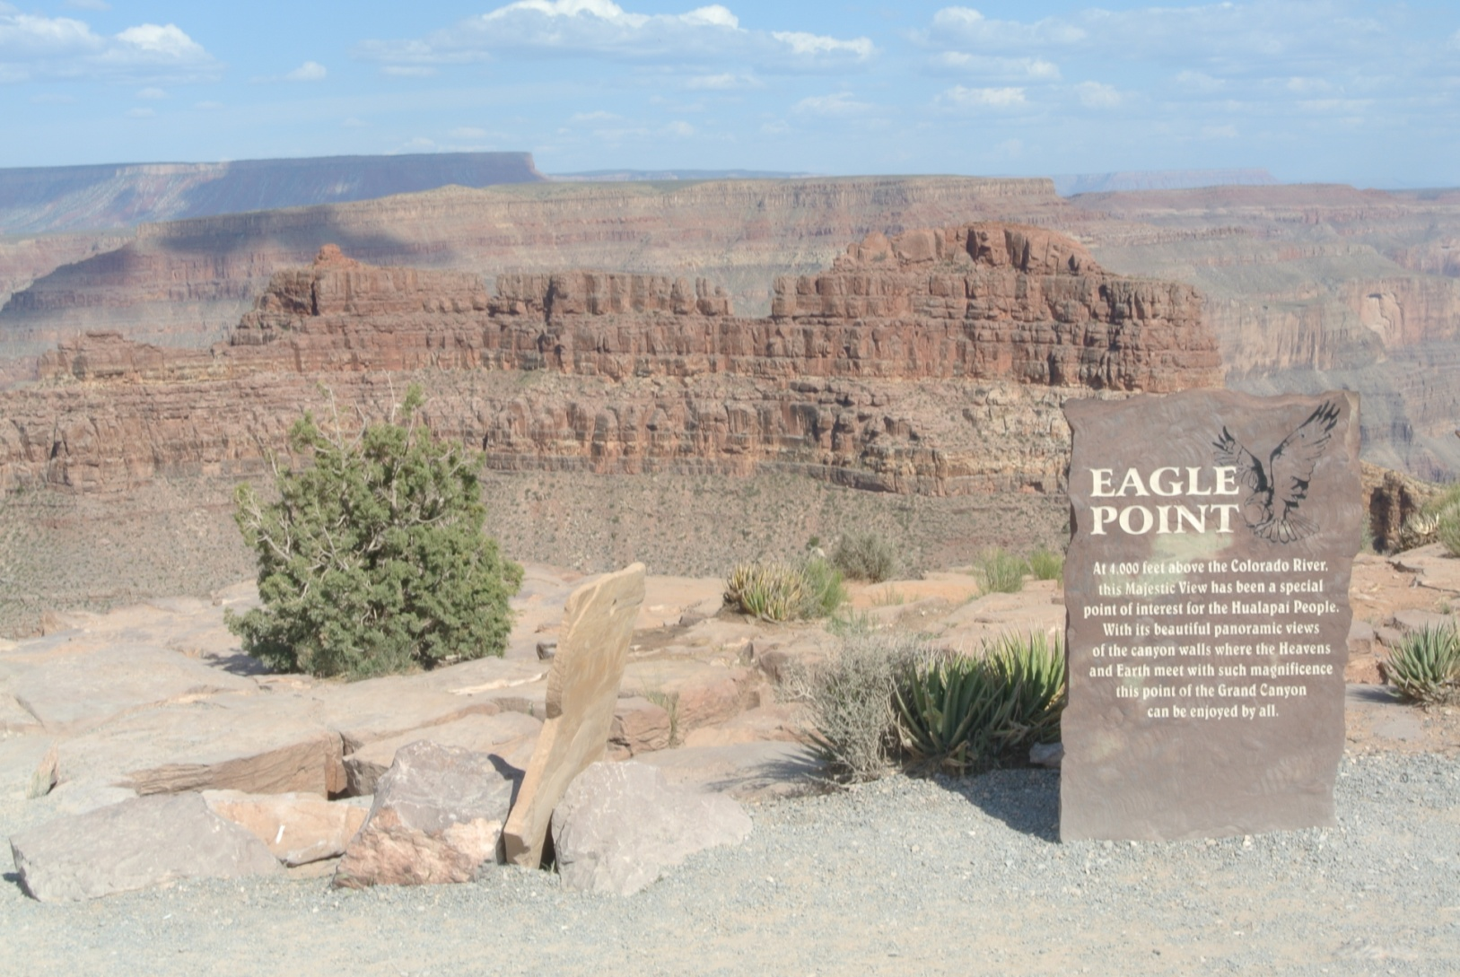
During the tour, you can visit Eagle Point.

Slide 4
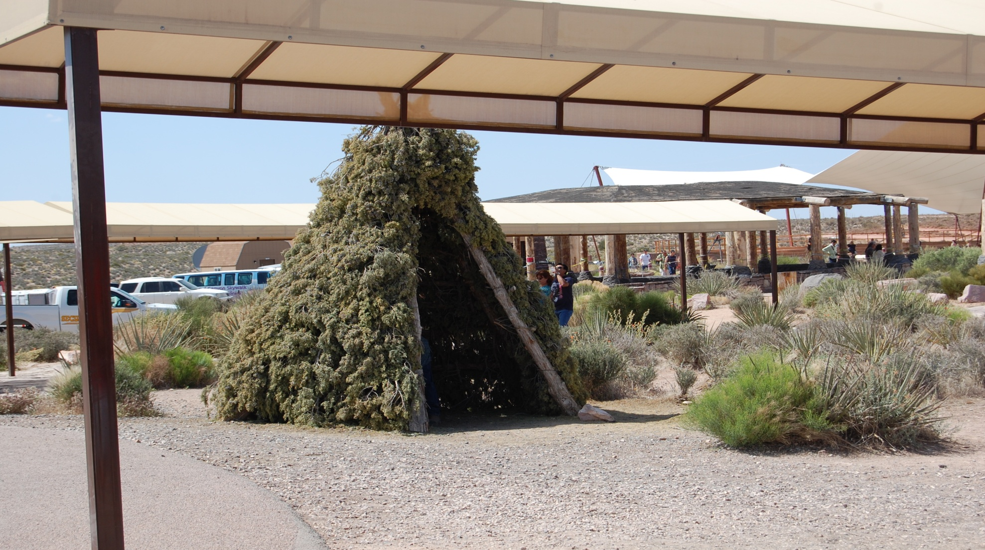
You can visit a village of authentic Native American homes.

Slide 5
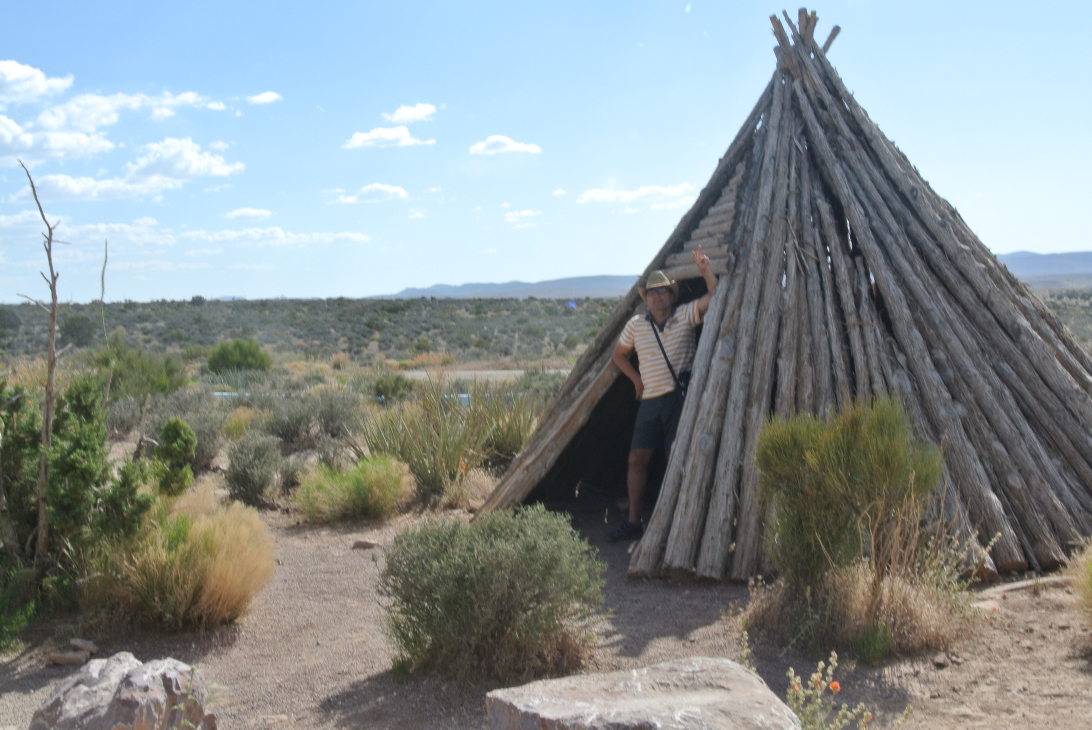
Teepee from tree trunks.

Slide 6
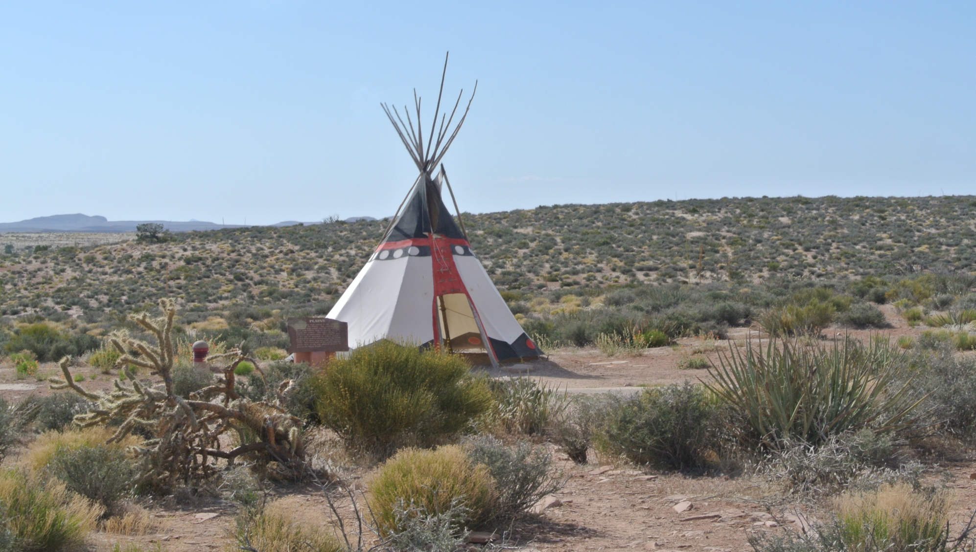
Wigwam.

Slide 7
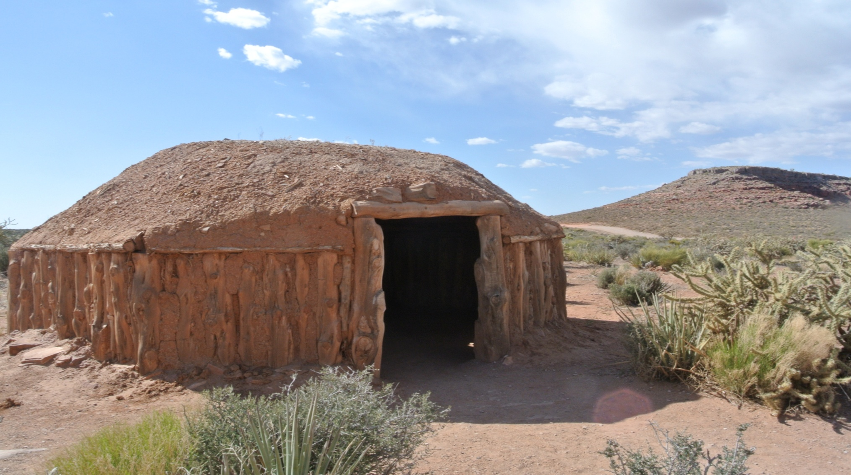
In dwellings made ​​of wood and clay is pleasantly in hot summer.

Slide 8
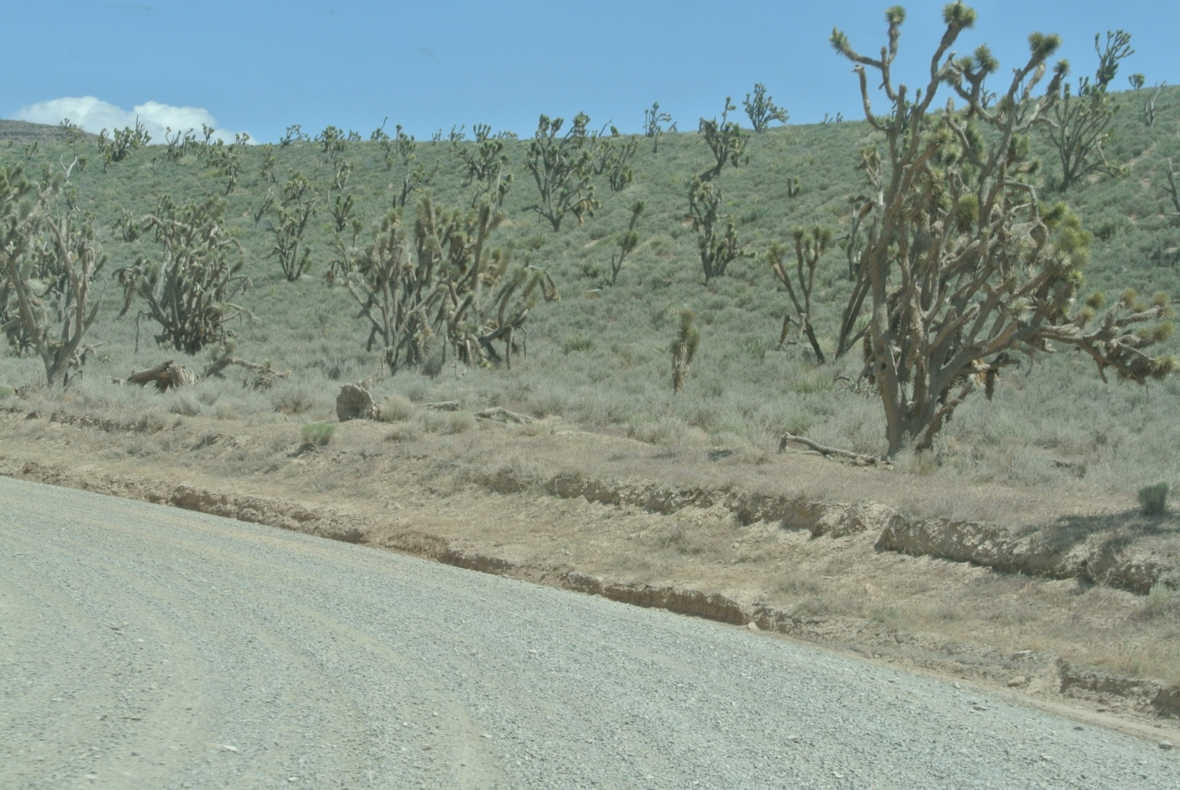
Hualapai Indian Reservation tribe. The road is very dusty.

Slide 9
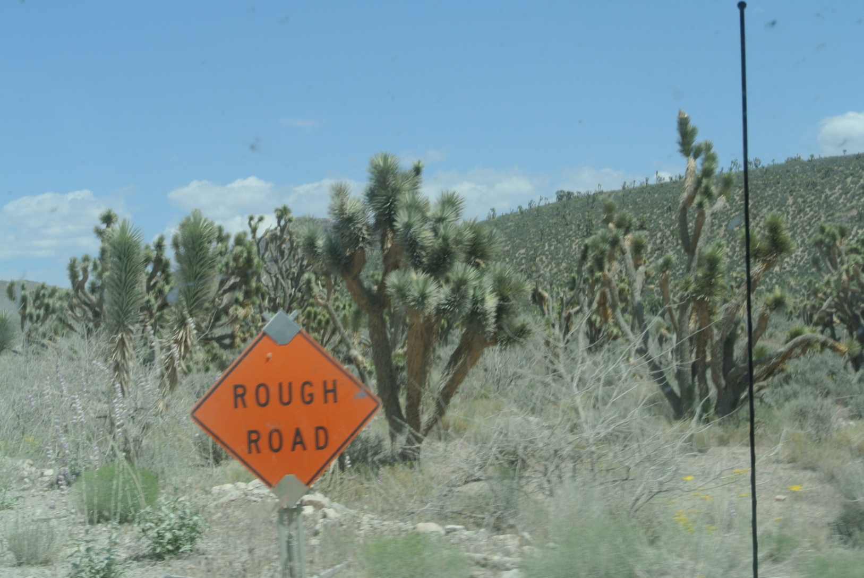
You can see the strange plants.

Slide 10
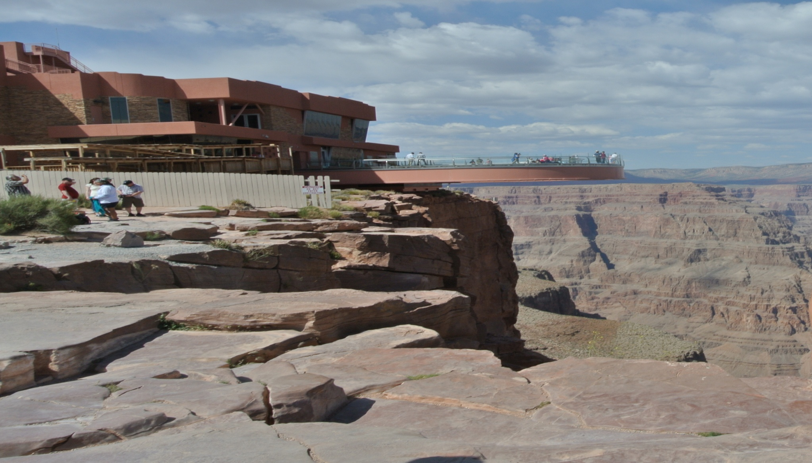
Glass Skywalk at Grand Canyon

Slide 11
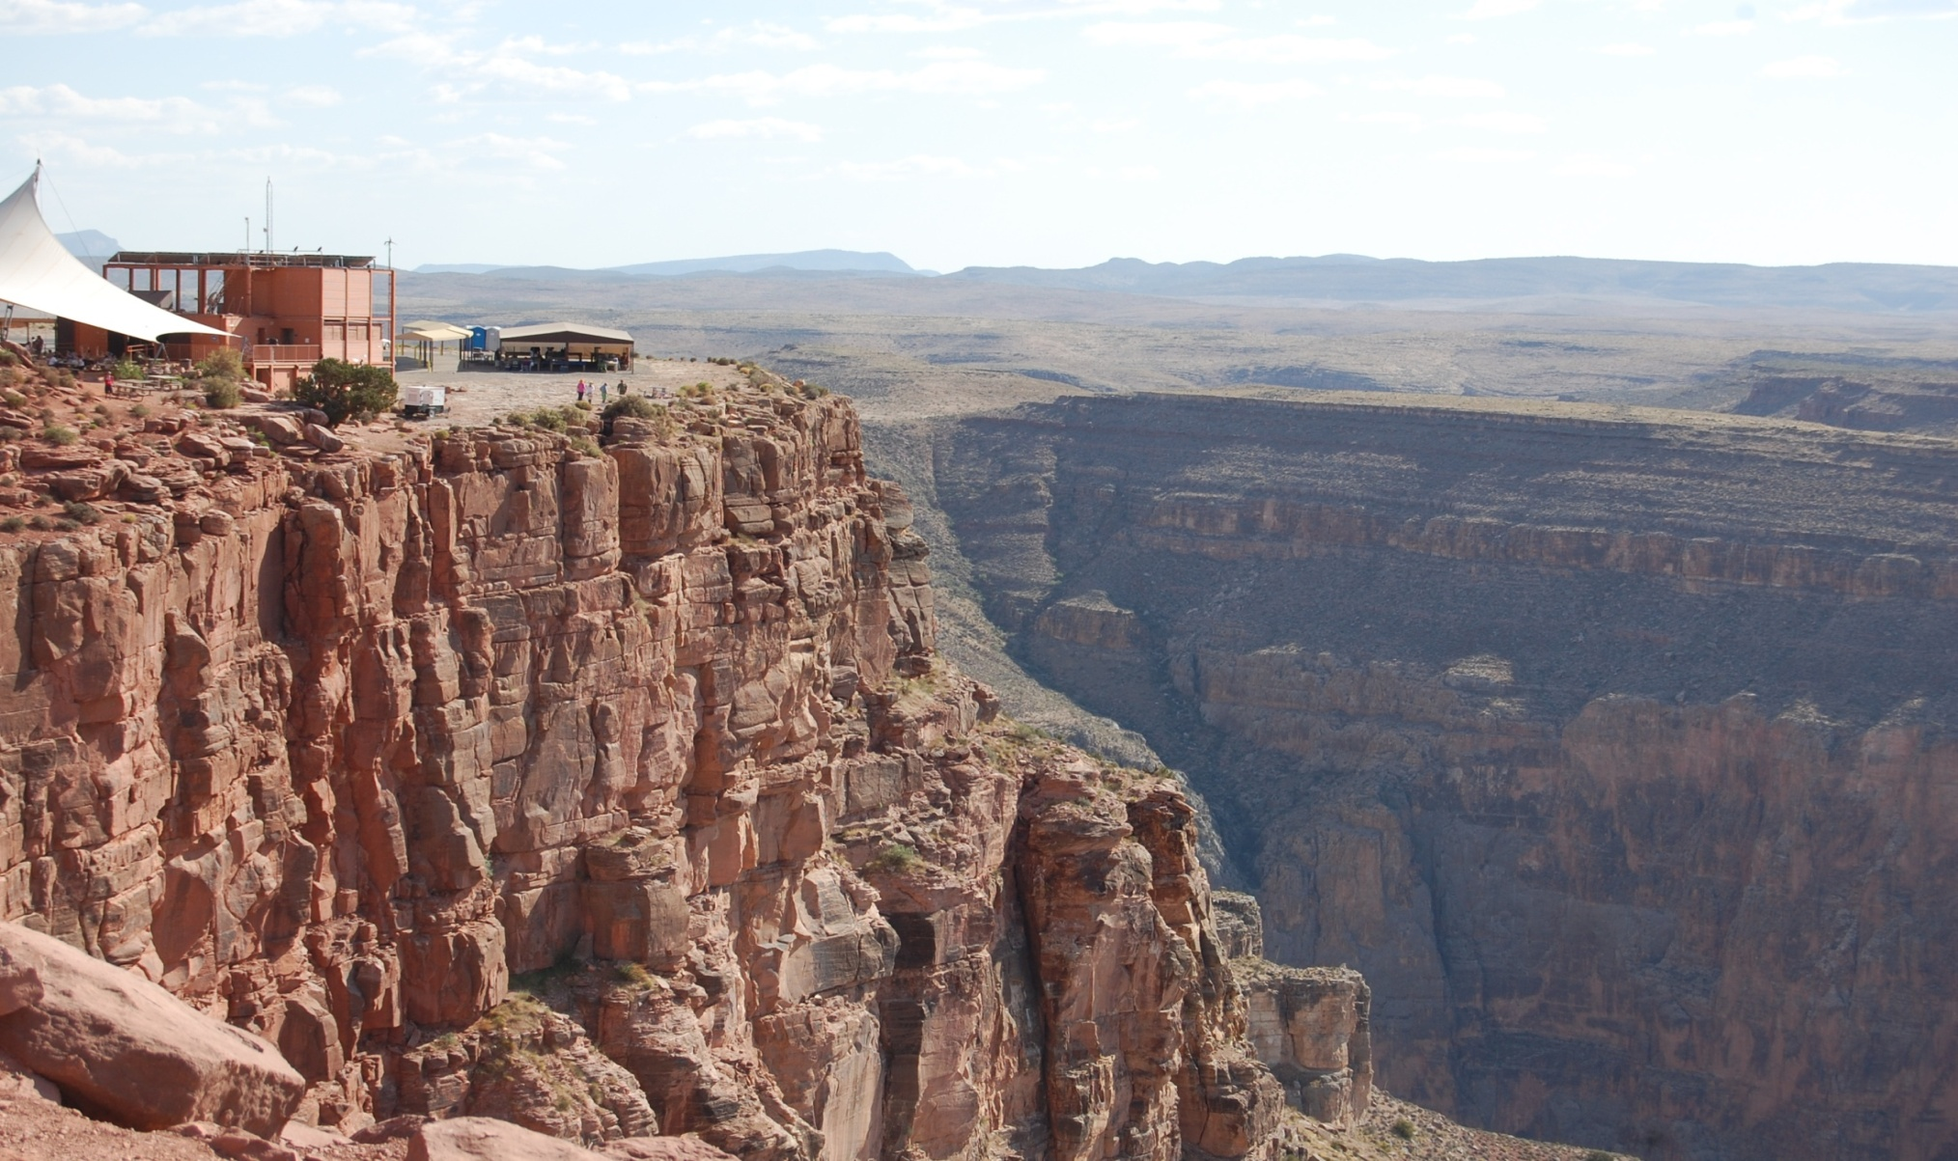
Restaurant in Grand Canyon.

Slide 12
(2013 – 04 – 19)
Zdroje: vlastní archiv autorky.

